Slide 1
Sistemas numéricos

Slide 2
Sistema decimal (base 10)
Utiliza 10 dígitos: 0, 1, 2, 3, 4, 5, 6, 7, 8, 9.
Es un sistema posicional: el valor numérico de un dígito depende de su posición
717.75
El 7 rojo vale 700.
El 7 verde vale 7.
El 7 azul vale 0.7.

Slide 3
En general
El valor de un dígito se obtiene multiplicando el dígito por la base (en este caso 10) elevado a la posición del dígito.
La posición se cuenta de forma ascendente a partir del punto decimal hacia la izquierda y de forma descendente hacia la derecha.
5272.49 = 5 x 10³ + 2 x 10² + 7 x 10¹ + 2 x 10⁰ + 4 x 10⁻¹ + 9 x 10⁻²
5272.49 = 5000 + 200 + 70 + 2 + 0.4 + 0.09

Slide 4
Sistema binario (base 2)
Utilizado internamente por las computadoras.
Dos dígitos: 0 y 1.
Es posicional.
11001.011₂ = 1 x 2⁴ + 1 x 2³ + 0 x 2² + 0 x 2¹ + 1 x 2⁰ + 0 x 2⁻¹ + 1 x 2⁻² + 1 x 2⁻³
11001.011₂ = 16 + 8 + 1 + 0.25 + 0.125
11001.011₂ = 25.375₁₀

Slide 5
Sistema hexadecimal (base 16)
Se utiliza para representar de forma compacta números binarios.
Utiliza 16 dígitos: 0, 1, 2, 3, 4, 5, 6, 7, 8, 9, a, b, c, d, e, f.
Es posicional.
D6C.5AF₁₆ = 13 x 16² + 6 x 16¹ + 12 x 16⁰ + 5 x 16⁻¹ + 10 x 16⁻² + 15 x 16⁻³
D6C.5AF₁₆ = 3328 + 96 + 12 + 0.3125 + 0.0390625 + 0.00366210938
D6C.5AF₁₆ = 3436.35522460938₁₀

Slide 6
Sistema octal (base 8)
Es una alternativa a la base 16.
Utiliza 8 dígitos: 0, 1, 2, 3, 4, 5, 6, 7.
Es posicional.
142.4₈ = 1 x 8² + 4 x 8¹ + 2 x 8⁰ + 4 x 8⁻¹
142.4₈ = 64 + 32 + 2 + 0.5
142.4₈ = 98.5₁₀

Slide 7
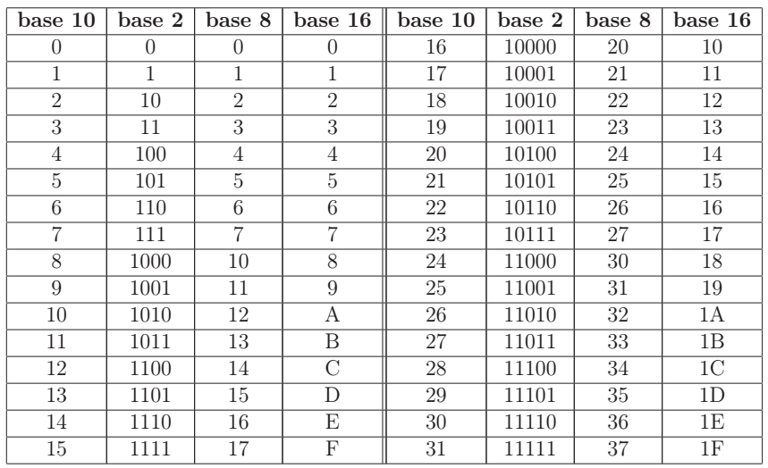
Primeros 32 números

Slide 8
Conversiones entre bases
De base r (r !=10) a base 10.
De base 10 a base r (r !=10).
De base r (r !=10) a base s (s !=10).
Conversión rápida entre base 2 y base 16.
Conversión rápida entre base 2 y base 8.

Slide 9
Conversión de base r a base 10
Se multiplica cada dígito por la base elevada a la posición del dígito.
Dado un número en base r con n dígitos enteros y m dígitos fraccionales: a_{n-1}a_{n-2}…a₁a₀.b₀b₁…b_{m-2}b_{m-1}
La conversión se hace mediante la siguiente ecuación:
N = a_{n-1} x r^{n-1} + a_{n-2} x r^{n-2} + … + a₁ x r¹ + a₀ x r⁰ + b₀ x r⁻⁻¹ + b₁ x r⁻⁻² + … + b_{m-2} x r^{--(m-1)} + b_{m-1} x r^{--m}
Dónde N es el número en base 10.

Slide 10
Ejemplo
Convertir el número 25A.CC₁₆ a base 10.
N = 2 x 16² + 5 x 16¹ + 10 x 16⁰ + 12 x 16⁻¹ + 12 x 16⁻²
N = 512 + 80 + 10 + 0.75 + 0.046875
N = 602.79687510

Slide 11
Conversión de base 10 a base r
La parte entera y la parte fraccionaria del número se convierten por separado.
Parte entera:
  Se divide el número entre r apuntando el residuo hasta que el cociente sea 0 .
  Los dígitos se escriben en forma inversa de como se obtuvieron.

Slide 12
Conversión de base 10 a base r
Parte fraccionaria:
  Se multiplica el número por r y se anota la parte entera.
  Se toma la parte fraccionaria y se repite el paso anterior hasta que la parte entera sea 0 o se obtenga la precisión deseada.
  Los dígitos se escriben conforme se obtuvieron.

Slide 13
Ejemplo
Convertir 26.375 de base 10 a base 2.
La parte entera es 26.
La parte fraccionaria es 0.375.

Slide 14
Parte entera
26 / 2 → cociente = 13, residuo = 0
13 / 2 → cociente = 6, residuo = 1
6 / 2 → cociente = 3, residuo = 0
3 / 2 → cociente = 1, residuo = 1
1 / 2 → cociente = 0, residuo = 1
Conclusión: 26₁₀ = 11010₂.

Slide 15
Parte fraccionaria
0.375 x 2 = 0.75 → entero = 0, fracción = 0.75
0.75 x 2 = 1.5 → entero = 1, fracción = 0.5
0.5 x 2 = 1 → entero = 1, fracción = 0.0
Conclusión: 0.375₁₀ = 0.011₂.
Al unir las dos partes: 26.375₁₀ = 11010.011₂.

Slide 16
Atención
Hay números que al pasarlos a otra base no tienen una expansión finita.
Ejemplo: convertir 0.2 de base 10 a base 8.
La parte entera es 0.

Slide 17
Parte fraccionaria
0.2 x 8 = 1.6 → entero = 1, fracción = 0.6
0.6 x 8 = 4.8 → entero = 4, fracción = 0.8
0.8 x 8 = 6.4 → entero = 6, fracción = 0.4
0.4 x 8 = 3.2 → entero = 3, fracción = 0.2
0.2 x 8 = 1.6 → entero = 1, fracción = 0.6
Se repite el ciclo
Conclusión: 0.2₁₀ = 0.1463₈ con 4 cifras significativas.

Slide 18
Conversión de base r a base s
Convertir el número de base r a base 10.
Convertir el resultado de base 10 a base s.

Slide 19
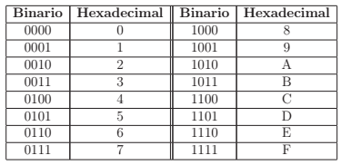
Conversiones rápidas
De base 16 a base 2: convertir cada dígito hexadecimal usando la tabla siguiente.

Slide 20
Conversiones rápidas
Ejemplo: convertir 72.E5C de base 16 a base 2.
7 2 E 5 C
72.E5C = 0111 0010 . 1110 0101 1100
72.E5C₁₆ = 1110010.1110010111₂, después de quitar los espacios y los ceros superfluos.

Slide 21
Conversiones rápidas
De base 2 a base 16:
  Si el número de dígitos de la parte entera no es múltiplo de 4, se agregan ceros a la izquierda.
  Si el número de dígitos de la parte fraccionaria no es múltiplo de 4, se agregan ceros a la derecha.
  Se agrupan los dígitos en bloques de 4 a partir del punto decimal.
  Cada bloque de 4 dígitos se convierte a un número hexadecimal usando la tabla.

Slide 22
Conversiones rápidas
Ejemplo: convertir 101110.01 de base 2 a base 16.
Agregar los ceros necesarios:
101110.01 = 00101110.0100
Convertir cada bloque de 4 dígitos:
2 E 4
0010 1110 . 0100
101110.01₂ = 2E.4₁₆.

Slide 23
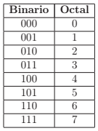
Conversiones rápidas
De base 8 a base 2: convertir cada dígito octal usando la siguiente tabla:

Slide 24
Conversiones rápidas
Ejemplo: convertir 147.2 de base 8 a base 2.
1 4 7 . 2
001 100 111 . 010
147.2₈ = 1100111.01₂ después de quitar los ceros superfluos.

Slide 25
Conversiones rápidas
De base 2 a base 8: el proceso es semejante a la conversión de base 2 a base 16, la diferencia es que los bloques son de tamaño 3.

Slide 26
Conversiones rápidas
Ejemplo: convertir 11010.01 de base 2 a base 8.
Agregar los ceros necesarios.
11010.01 = 011010.010.
Convertir cada bloque de 3 dígitos.
011 010 . 010
3 2 . 2
11010.01₂ = 32.2₈.

